Slide 1
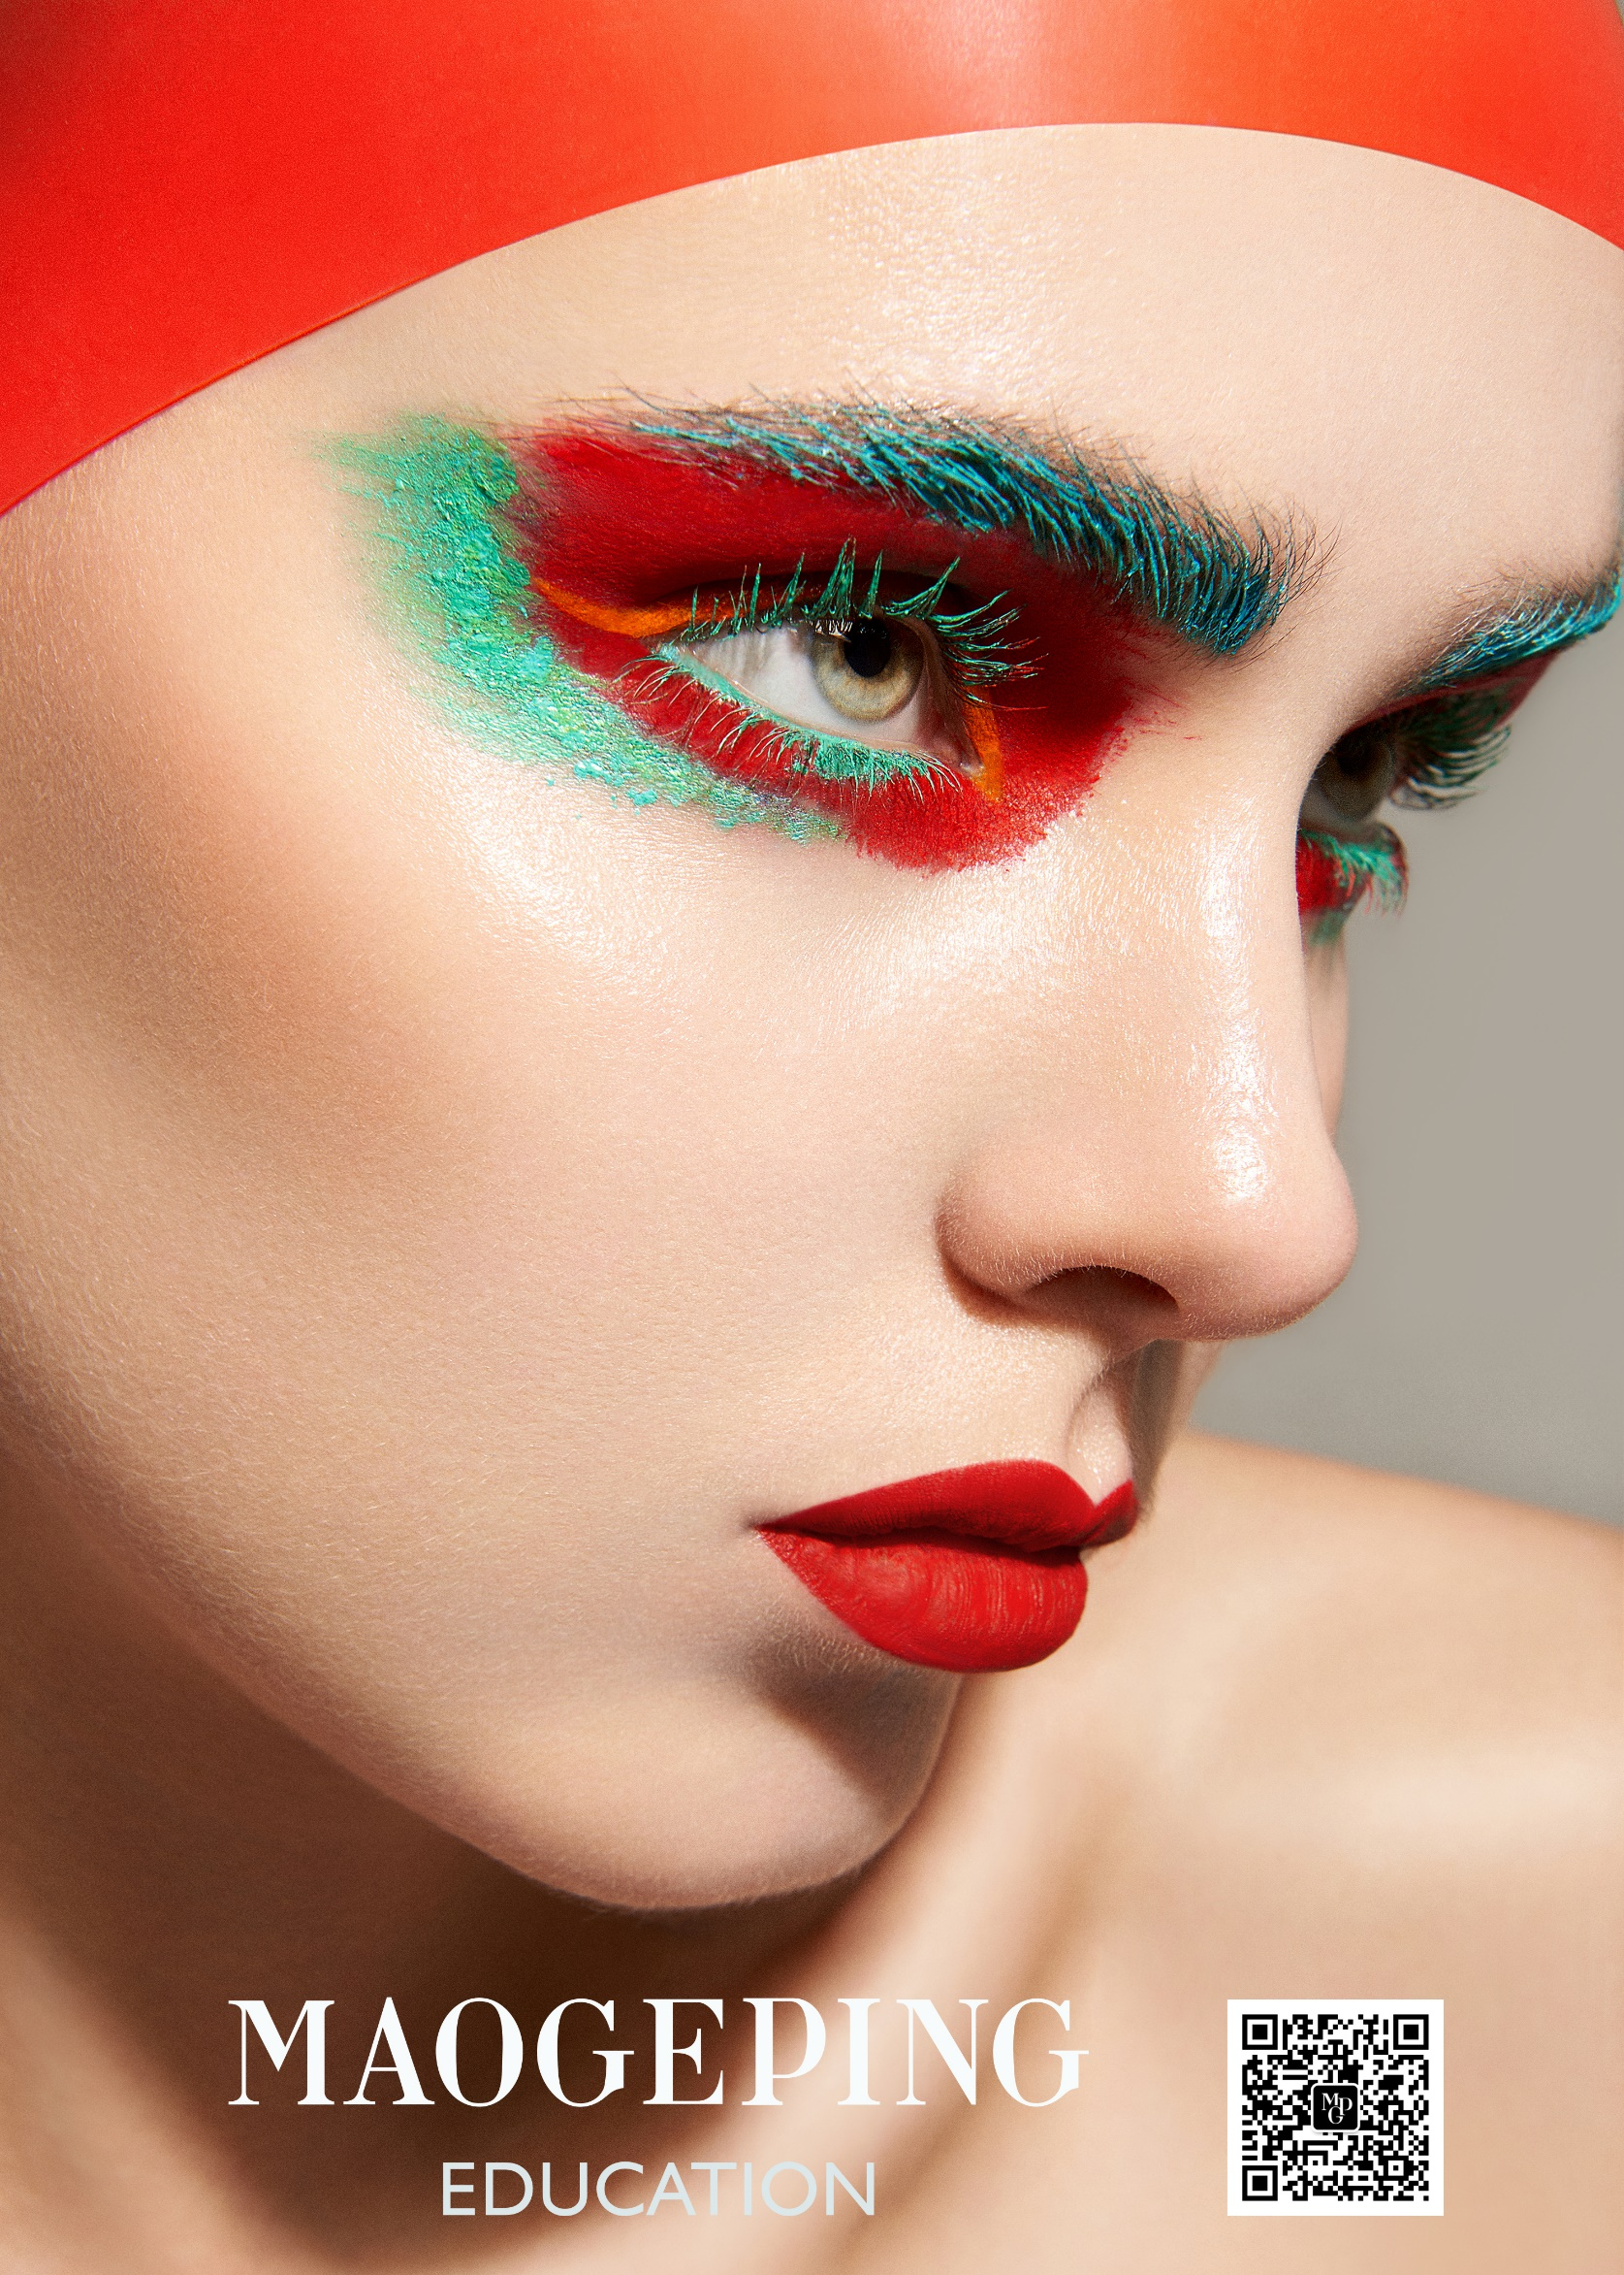
K-뷰티아트페어
SKIN ART
Semi-Permanent Makeup

Slide 2
SKIN ART
Semi-Permanent Makeup
[CONTENTS]
경기 종목 안내
공통 규정
3. 종목별 상세 규정

Slide 3
SKIN ART
Semi-Permanent Makeup
1. 경기 종목 안내
상세종목 | 구분 | 작업대상
엠보 : 눈썹 | 작품 제출 | 고무판
머신 : 눈썹 - 머신, 페더링 중 택 1
풀 마스터 : 눈썹, 아이라인, 입술

Slide 4
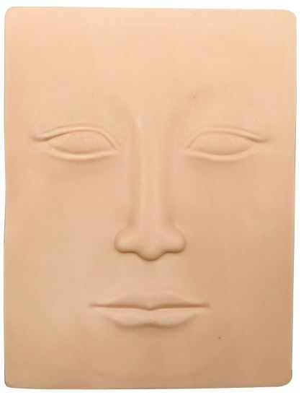
SKIN ART
Semi-Permanent Makeup
2. 공통 규정
2. 경기 방식 별 상세안내
⬥ 작품제출은 제출기간을 반드시 지켜야 한다.
⬥ 경기에 사용되는 고무판에는 어떠한 표식도 금지한다.
고무판 사이즈는 가로15cm, 세로20cm를 넘지 않도록 한다.
작품이 훼손되어 도착하거나 배송도중 분실 될 경우
별도의 책임을 지지 않으므로 주의 요망.
< 반영구 고무판 >

Slide 5
SKIN ART
Semi-Permanent Makeup
3. 종목별 상세 규정

Slide 6
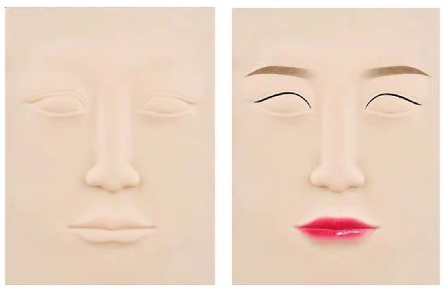
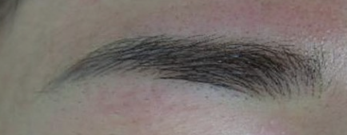
SKIN ART
Semi-Permanent Makeup
종목 | 작업 대상 | 내용
엠보 (눈썹) | 고무판 | 눈썹형 5가지 (기본형, 일자형, 각진형, 상승형, 아치형) 중 택 1 눈썹: 엠보 기법 아이라인 / 입술: 메이크업 제품으로 표현
(엠보 눈썹)
< 예시도안 >

Slide 7
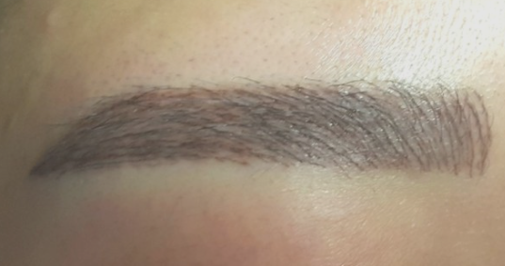
SKIN ART
Semi-Permanent Makeup
종목 | 작업 대상 | 내용
머신 (눈썹 – 머신, 페더링 중 택 1) | 고무판 | 눈썹형 5가지 (기본형, 일자형, 각진형, 상승형, 아치형) 중 택 1 눈썹: 머신 - 그라데이션(면) 기법 페더링 - 결 기법 3. 아이라인 / 입술: 메이크업 제품으로 표현
(머신 눈썹)
(페더링 눈썹)
< 예시도안 >

Slide 8
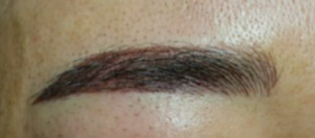
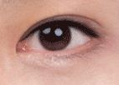
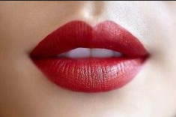
SKIN ART
Semi-Permanent Makeup
종목 | 작업 대상 | 내용
풀마스터 (눈썹) (아이라인) (입술) | 고무판 | 눈썹형 5가지 (기본형, 일자형, 각진형, 상승형, 아치형) 중 택 1 눈썹: 머신과 엠보를 이용한 콤보기법 아이라인: 머신을 이용해 눈 아래 홈에 라인을 작업하고 2~5mm 정도 꼬리를 표현 입술: 머신을 이용해 레드 컬러로 풀 컬러표현
< 예시도안>

Slide 9
3. 시상 내역
감사합니다.
문의사항: (02) 3442-6177~8
(02) 3445-6180

